Slide 1

항공예매 프로그램
4조 정희승 김용준 장승빈 김지웅

Slide 2
목차
01
프로젝트 개요
02
담당 역할
CONTENTS.
03
설계
04
주요 기능
05
시연
06
중요 코드
07
보완할점 & 느낀점

Slide 3

PART 1.
프로젝트 개요

Slide 4

프로젝트 선정이유
코로나 이후 앞으로 급증할 해외여행 수요를 감안하여 편리하게 항공권 예매를 도와줄 프로그램을 JAVAFX로 구현하고자 함
프로젝트 개요
사용자는 로그인 후 출발일과 목적지를 선택하고 출력된 비행기를 지정 후 좌석등급, 좌석번호를 선택하여 결제 후 항공권을 발급해주는 프로그램

Slide 5

PART 2.
담당 역할

Slide 6
담당 역할
정희승
김용준
장승빈
김지웅
항공권 조회
항공권 검색
좌석 선택
예매
관리자 페이지
씬빌더 편집
항공권 검색
게시판 조회
게시판 글 작성
댓글 작성
DB 생성
회원정보 조회
회원정보 수정
회원 탈퇴
게시판 글 작성시 사진,구글맵 첨부
댓글 수정
댓글 삭제
회원가입
아이디 찾기
비밀번호 찾기
로그인
환율 계산
환율 차트 조회

Slide 7

PART 3.
설계

Slide 8
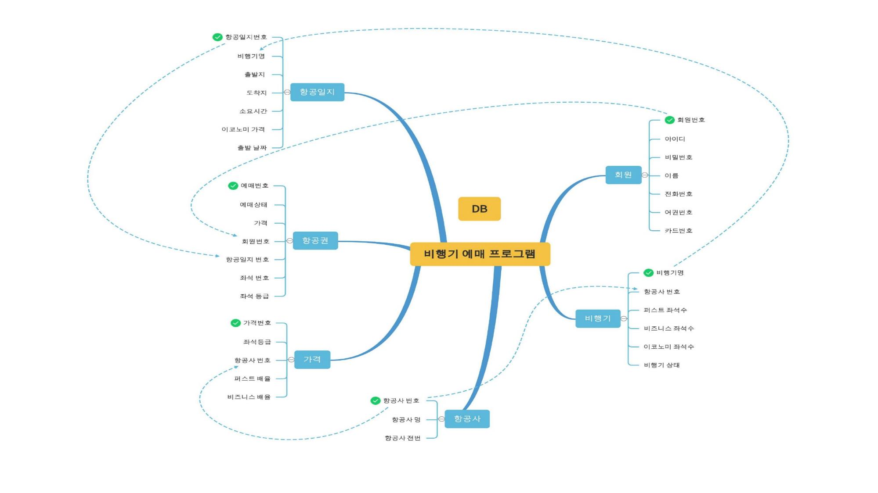

Slide 9
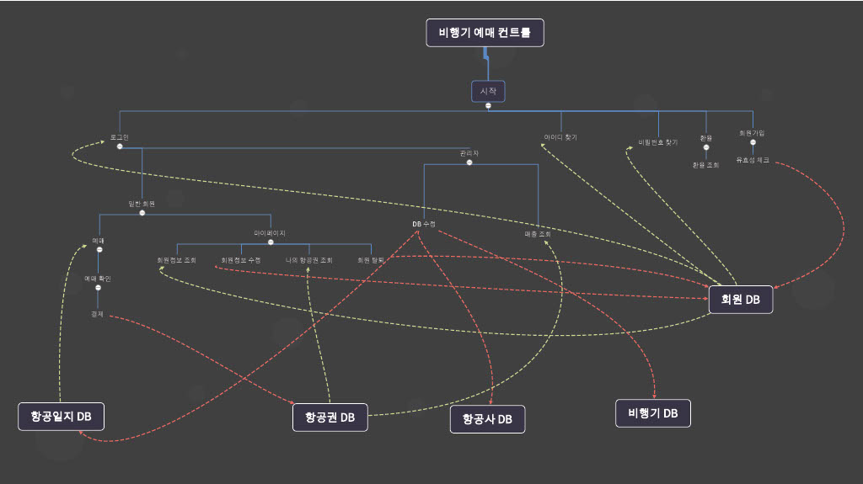

Slide 10
PART 4.
주요 기능

Slide 11
주요 기능
회원 가입
환율
항공권 검색
관리자
항공권 예매
게시판
로그인
아이디&비밀번호 찾기
회원정보 조회,수정,탈퇴
선택한 나라의 환율 계산
선택한 항공권 정보 출력
항공권 결제
게시글 등록, 수정, 삭제
사진첨부, 지도 첨부
댓글 등록, 수정, 삭제
항공사 등록, 수정, 삭제
비행기 등록, 수정, 삭제
항공일지 등록, 수정, 삭제
항공권 검색
좌석 등급 선택
좌석 등급에 따른 좌석 선택

Slide 12
PART 5.
시연

Slide 13
PART 6.
중요 코드

Slide 14
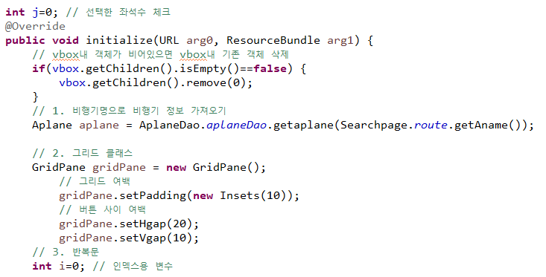
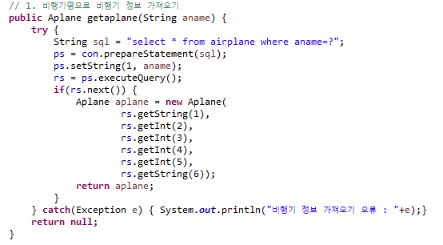
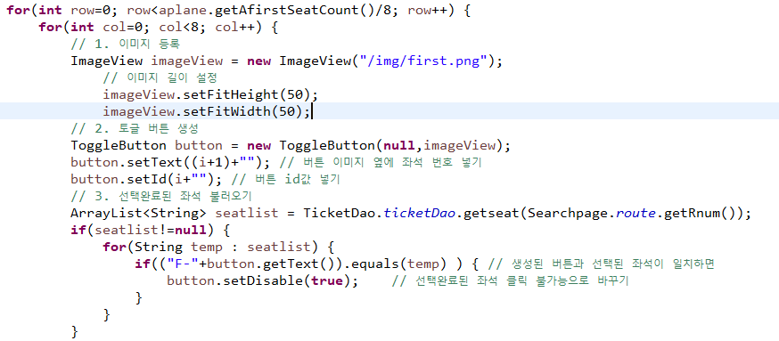
중요 코드 좌석 선택
Aplane Dao 비행기 정보 가져오기 메소드
비행기 정보에 따른 좌석 버튼 생성

Slide 15
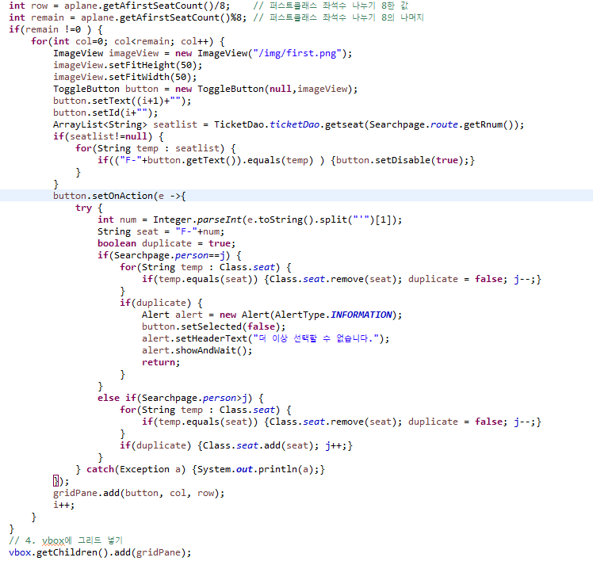
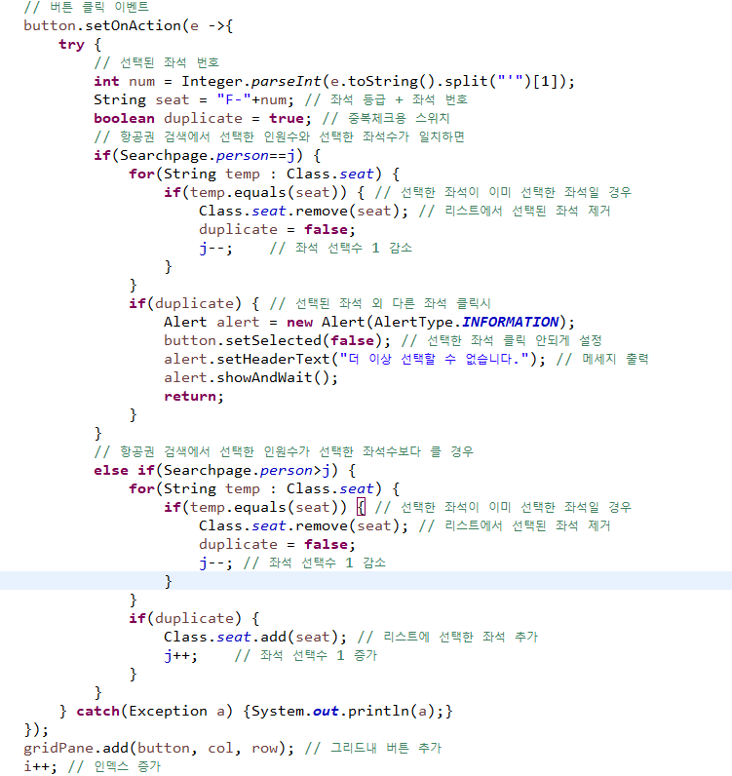
한 줄에 8개씩 출력 후 나머지 값 다음 줄에 출력
중요 코드 좌석 선택
좌석 선택

Slide 16
PART 7.
보완할점 & 느낀점

Slide 17
보완할 점
관리자 페이지 – 통계
항공권 검색부분에서 날짜에 따라 출력(선택한 날짜만 출력, 선택한 날짜에서 일주일 사이 출력)
좌석 선택할 때, 출구, 화장실, 통로, 창가 자리 등 표시
포인트 결제 및 적립 시스템

Slide 18
느낀점
처음의 계획에서 추가되는 부분으로 인해서 DB가 수정됨으로 인해서 오류가 늘어났는데, 팀프로젝트를 한다면 초기 계획에서 DB와 각 프로그램을 세부적으로 계획해야 한다고 생각했습니다.
설계를 한 뒤에 작업을 하는 것보다, 작업을 하면서 설계를 하는 것이 낫다고 생각했는데 그렇게 하다 보니 기본 설계의 중요성이 아주아주 크게 느껴졌다.
서로 대화를 하면서 Git 관리가 제대로 이루어지면 프로젝트 하는데 문제가 발생하지 않을 수 있다고 생각했습니다.
API 다루는 실력이 부족해서 더 추가하고 싶었던 것을 추가하지 못했습니다.

Slide 19
감사합니다

